Slide 1

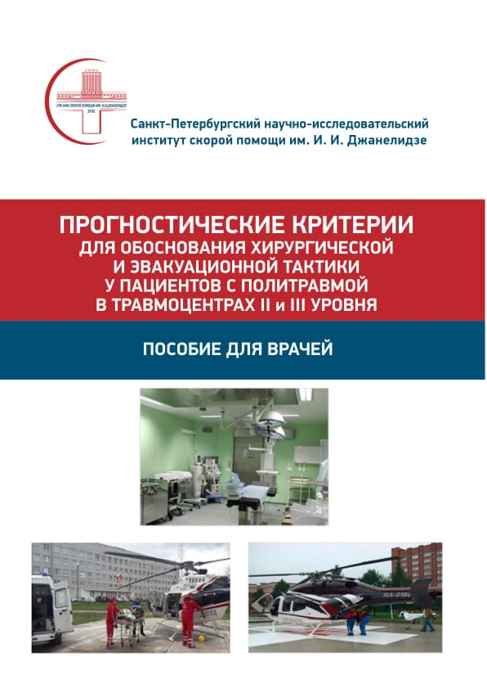
Махновский А.И., Эргашев О.Н., Барсукова И.М., Касимов Р.Р., Исаев М.В.
ПРОГНОСТИЧЕСКИЕ КРИТЕРИИ ДЛЯ ОБОСНОВАНИЯ ХИРУРГИЧЕСКОЙ И ЭВАКУАЦИОННОЙ ТАКТИКИ У ПАЦИЕНТОВ
С ПОЛИТРАВМОЙ В ТРАВМОЦЕНТРАХ II и III УРОВНЯ
ГОСУДАРСТВЕННОЕ БЮДЖЕТНОЕ УЧРЕЖДЕНИЕ
«САНКТ-ПЕТЕРБУРГСКИЙ НАУЧНО-ИССЛЕДОВАТЕЛЬСКИЙ ИНСТИТУТ
СКОРОЙ ПОМОЩИ ИМ. И.И. ДЖАНЕЛИДЗЕ»

Slide 2


АКТУАЛЬНОСТЬ
Смертность от травм и других внешних причин (на 100 тыс. человек) | 89,0 | 49,0
Смертность от ДТП (на 100 тыс.человек) | 13,0 | 9,3
Проблема смертности от травм в Российской Федерации
продолжает оставаться актуальной
Алексанин С.С., 2016; Багненко С.Ф., 2013; Барсукова И.М., 2014; Миронов С.П., 2019; Россия в цифрах 2019; Injuries and violence: the facts 2014; Krug E., 2009, Mock C., 2004; World health statistics 2018

Slide 3
АКТУАЛЬНОСТЬ
Уровни травмоцентров | Количество в РФ | Доля % | Летальность при политравме
I уровня | 169 | 11% | 7 – 17%
II уровня | 462 | 30% | 22 – 27%
III уровня | 893 | 59%
Минимальный уровень госпитальной летальности
при политравме – только в травмоцентрах I уровня
Багненко С.Ф., 2009; Блаженко А.Н., 2011; Гончаров С.Ф., 2016; Гончаров А.В., 2017; Горяинов М.И., 2009; Губайдуллин М.И., 2010; Закарян А.А., 2012; Иноземцев Е.О., 2017; Королев В.М., 2012; Матвеев Р.П., 2015; Найденов А.А., 2019; Тулупов А.Н., 2018; Шишкин Е.В., 2014

Slide 4
АКТУАЛЬНОСТЬ
НЕ РАЗРАБОТАН АЛГОРИТМ
для обоснования хирургической и эвакуационной тактики
у пациентов с политравмой в травмоцентрах II и III уровня
ОПЕРАЦИЯ ИЛИ ЭВАКУАЦИЯ ?
Концепция
травматической
болезни
Тактика
многоэтапного
хирургического
лечения
Прогностические
критерии
(шкалы)

Slide 5
ЦЕЛЬ ИССЛЕДОВАНИЯ:
улучшение результатов
лечения пациентов с политравмой

Slide 6
МАТЕРИАЛЫ И МЕТОДЫ ИССЛЕДОВАНИЯ
1 этап : 207 пациентов с политравмой
консультированные в травмоцентрах II и III уровня выездными
бригадами ФГКУ «442 Военный клинический госпиталь» МО РФ
в период 2007 – 2017 гг.:
мужчин – 172 (83,1%) средний возраст 34,8 ± 11,3
женщин – 35 (16,9%) средний возраст 36,3 ± 8,3
2 этап : 160 пациентов с политравмой
в ГБУЗ ЛО «Гатчинская клиническая межрайонная больница»
за период 2018 – 2020 гг.:
мужчин – 124 (77,5%) средний возраст 44,7 ± 15,8
женщин – 36 (22,5%) средний возраст 50,7 ± 17,3

Slide 7
КРИТЕРИИ ВКЛЮЧЕНИЯ ПАЦИЕНТОВ В ИССЛЕДОВАНИЕ
Возраст: 18 лет и старше
Общая тяжесть повреждений по шкале ISS 18 баллов и более
Тяжесть состояния при поступлении
наличие одного из критериев:
CАД ≤ 90 мм.рт.ст
SpO₂ < 94%
PaO₂ < 60 мм.рт.ст.
ШКГ ≤ 8 баллов
Butcher N., 2014, Jeong J., 2017, Pape H., 2014; Rau C., 2017

Slide 8
ИСПОЛЬЗОВАННЫЕ ШКАЛЫ прогностической оценки тяжести травмы
Шкала ВПХ-П | Е.К. Гуманенко, 1999
Шкалы AIS и ISS | J. States, 1969; S. Baker, 1974
Шкала ВПХ-СП | Е.К. Гуманенко, 1999
Шкала RTS | H. Champion, 1989
Шкала Цибина Назаренко (ШЦН) | Ю.Н. Цибин, 1976; Ю.Б.Шапот, 2011
Шкала TRISS | C. Boyd, 1987
Прогностические критерии для обоснования хирургической и эвакуационной тактики у пациентов
с политравмой в травмоцентрах II и III уровня: пособие для врачей / под ред. профессора В.Е. Парфенова //
ГБУ «Санкт-Петербургский НИИ скорой помощи им И.И. Джанелидзе. – СПб.: СПб НИИ скорой помощи
им. И.И. Джанелидзе, 2020. – 42 с.

Slide 9
ДОПОЛНИТЕЛЬНЫЕ КРИТЕРИИ для оценки тяжести состояния пациента с политравмой
Шоковый индекс | M. Allgower, 1968; K. Montoya, 2015
SpO2 | J. Jeong, 2017
Vasopressor & Inotropic Score – VIS | D. Cruz, 2009; I. Kara, 2018
PaO2 / FiO2 | J. Horovitz , 1974; J. Murray, 1988
PEEP | J. Murray, 1988
Прогностические критерии для обоснования хирургической и эвакуационной тактики у пациентов
с политравмой в травмоцентрах II и III уровня: пособие для врачей / под ред. профессора В.Е. Парфенова //
ГБУ «Санкт-Петербургский НИИ скорой помощи им И.И. Джанелидзе. – СПб.: СПб НИИ скорой помощи
им. И.И. Джанелидзе, 2020. – 42 с.

Slide 10
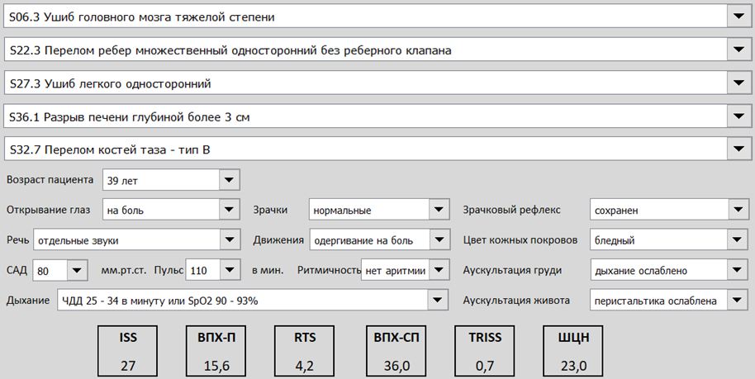
ЭЛЕКТРОННЫЙ КАЛЬКУЛЯТОР ШКАЛ ОЦЕНКИ ТЯЖЕСТИ ТРАВМЫ

Slide 11
ИСПОЛЬЗОВАННЫЕ СТАТИСТИЧЕСКИЕ МЕТОДЫ
Значимость различий параметрических критериев | t-критерий Стьюдента
Значимость различий непараметрических критериев | Критерий Фишера Хи-квадрат Пирсона
Значимость различий значений прогностических шкал | Критерий Манна-Уитни
Прогностические диапазоны и прогностическая ценность шкал | ROC-анализ Коэффициент Мэтьюса
IBM SPSS Statistics for Windows 64-bit (1.0.0.1327)

Slide 12
1 ЭТАП ИССЛЕДОВАНИЯ
207 пациентов с политравмой в травмоцентрах II и III уровня
оценка тяжести травмы по шкалам ВПХ-П, ISS, ВПХ-СП, RTS, ШЦН, TRISS
1 группа (n1 = 114)
стабилизация состояния
в течение 48 часов
2 группа (n2 = 54)
стабилизация состояния
позднее 48 часов
3 группа (n3 = 39)
отсутствие стабилизации состояния
ROC-анализ: определение прогностических диапазонов
и прогностической ценности шкал ВПХ-П, ISS, ВПХ-СП, RTS, ШЦН, TRISS
обоснование критериев для прогнозирования течения острого периода травматической болезни и транспортабельности пациентов с политравмой

Slide 13
ВАРИАНТЫ ТЕЧЕНИЯ ТРАВМАТИЧЕСКОЙ БОЛЕЗНИ
У ПАЦИЕНТОВ С ПОЛИТРАВМОЙ
Течение травматической болезни | Количество пациентов | из них умерло | летальность %
Благоприятное | 114 | 1 | 0,88%
Неопределенное | 54 | 14 | 25,9%
Неблагоприятное | 39 | 39 | 100,0%
ИТОГО | 207 | 54 | 26,1%
Основные факторы неблагоприятного течения травматической болезни:
крайне-тяжелые и критические повреждения головного мозга (AIS ≥ 4)
глубокая или запредельная кома (ШКГ ≤ 5 баллов)
шок III степени (САД < 70 мм.рт.ст.)

Slide 14
ХИРУРГИЧЕСКАЯ ТАКТИКА У ПАЦИЕНТОВ С ПОЛИТРАВМОЙ
В ТРАВМОЦЕНТРАХ II и III УРОВНЯ
Виды экстренных операций | Оперировано
Остановка наружного кровотечения | 37 (17,9%)
Трахеостомия | 6 (2,9%)
Торакоцентез | 36 (17,4%)
Торакотомия | 3 (1,4%)
Лапаротомия | 58 (28,0%)
Фиксация переломов таза | 9 (4,3%)
Фиксация переломов бедра и голени | 32 (15,5%)

Slide 15
ХИРУРГИЧЕСКАЯ ТАКТИКА У ПАЦИЕНТОВ С ПОЛИТРАВМОЙ
В ТРАВМОЦЕНТРАХ II и III УРОВНЯ
Виды экстренных операций | Нуждалось | Оперировано
Декомпрессивная трепанация черепа | 82 (39,6%) | 59 (28,5%)
Достоверные и принципиальные различия в структуре выполненных хирургических операций в разных группах определялись долей пациентов, которым в травмоцентрах II и III уровня выполнялась трепанация черепа:
в 1-й группе – 2,6% (p < 0,05), во 2-й группе – 48,1%, в 3-й группе – 76,9%.
Из 26 пациентов с благоприятным течением острого периода травматической болезни, у которых имелись показания для выполнения трепанации черепа, в травмоцентрах II и III уровня оперировано
только 3 (11,5%), переведено в травмоцентр I уровня – 23 (88,5%).

Slide 16
ЭВАКУАЦИОННАЯ ТАКТИКА У ПАЦИЕНТОВ С ПОЛИТРАВМОЙ
В ТРАВМОЦЕНТРАХ II и III УРОВНЯ
Условия эвакуации | Течение травматической болезни |  |  |  | p
 | Благоприятное |  | Неопределенное
 | абс. | % | абс. | %
Введение вазопрессорных препаратов | 17 | 14,9 | 13 | 24,1 | p > 0,05
Проведение ИВЛ во время эвакуации | 58 | 50,9 | 51 | 94,4 | p < 0,05
Критерии нетранспортабельности:
нестабильная гемодинамика (VIS > 15 мкг/кг в минуту)
«жесткие» параметры ИВЛ (PaO₂/FiO₂ < 100; PEEP ≥ 15 см. вод. ст.)
отрицательная динамика состояния пациента при подключении к транспортному аппарату ИВЛ и при выполнении «пробы с перекладыванием».

Slide 17
ПРОГНОСТИЧЕСКИЕ ДИАПАЗОНЫ И ПРОГНОСТИЧЕСКАЯ ЦЕННОСТЬ ШКАЛ ОЦЕНКИ ТЯЖЕСТИ ТРАВМЫ
Шкалы | Течение травматической болезни
 | Благоприятное |  |  | Неблагоприятное
 | Cut-Off | AUC | Коэфф. Мэтьюса | Cut-Off | AUC | Коэфф. Мэтьюса
ВПХ-П | < 15 | 0,86 | 0,60 | ≥ 19 | 0,92 | 0,74
ISS | < 25 | 0,69 | 0,43 | ≥ 42 | 0,74 | 0,07
ВПХ-СП | < 37 | 0,90 | 0,56 | ≥ 57 | 0,94 | 0,62
RTS | > 4,1 | 0,86 | 0,64 | ≤ 2,0 | 0,95 | 0,79
ШЦН | < 20 | 0,85 | 0,54 | ≥ 22 | 0,84 | 0,60
TRISS | > 0,7 | 0,86 | 0,59 | ≤ 0,3 | 0,94 | 0,77

Slide 18
КРИТЕРИИ ДЛЯ ПРОГНОЗИРОВАНИЯ ТЕЧЕНИЯ ОСТРОГО ПЕРИОДА ТРАВМАТИЧЕСКОЙ БОЛЕЗНИ У ПАЦИЕНТОВ С ПОЛИТРАВМОЙ
Благоприятный
прогноз
стабилизация состояния
в течение 48 часов
ВПХ-П < 15
RTS > 4,1
Сомнительный
прогноз
стабилизация состояния
позднее 48 часов
15 ≤ ВПХ-П < 19
2,0 < RTS ≤ 4,1
Неблагоприятный
прогноз
отсутствие стабилизации состояния
ВПХ-П ≥ 19
RTS ≤ 2,0
Алгоритм для обоснования хирургической и эвакуационной тактики у пациентов с политравмой в травмоцентрах II и III уровня

Slide 19
АЛГОРИТМ ДЛЯ ОБОСНОВАНИЯ ХИРУРГИЧЕСКОЙ
И ЭВАКУАЦИОННОЙ ТАКТИКИ У ПАЦИЕНТОВ С ПОЛИТРАВМОЙ
Благоприятный прогноз
ВПХ-П < 15 RTS > 4,1
Сомнительный прогноз
15 ≤ ВПХ-П < 19 2,0 < RTS ≤ 4,1
Неблагоприятный прогноз
ВПХ-П ≥ 19 RTS ≤ 2,0
устранение асфиксии; остановка наружного кровотечения; устранение пневмоторакса, гемоторакса, тампонады сердца; остановка продолжающегося внутриплеврального, внутрибрюшного, внутритазового кровотечения; фиксация нестабильных переломов таза и длинных трубчатых костей; декомпрессивная трепанация черепа при сдавлении головного мозга с риском развития вклинения
стабилизация состояния
запредельная кома (ШКГ ≤ 5 баллов)
с риском развития вклинения головного мозга
нестабильная гемодинамика VIS ≥ 15 мкг/кг/мин
PEEP ≥ 15 см. вод.ст. PaO₂/FiO₂ ≤ 100
пациент транспортабельный
эвакуация в травмоцентр I уровня
пациент не транспортабельный
вызов специалиста «на себя»

Slide 20
2 ЭТАП ИССЛЕДОВАНИЯ
Алгоритм для обоснования хирургической и эвакуационной тактики
у пациентов с политравмой в травмоцентрах II и III уровня
160 пациентов с политравмой в травмоцентре II уровня
основная группа (n1 = 82)
алгоритм использовался
контрольная группа (n2 = 78)
алгоритм не использовался
эвакуация в травмоцентр I уровня
лечение в травмоцентре II уровня
сравнительный анализ летальности

Slide 21
СРАВНИТЕЛЬНАЯ ХАРАКТЕРИСТИКА
ОСНОВНОЙ И КОНТРОЛЬНОЙ ГРУПП ПАЦИЕНТОВ
Критерии сравнения | группы пациентов |  | p
 | основная | контрольная
Количество пациентов | 82 | 78
Средний возраст | 46,2 ± 16,5 | 45,7 ± 16,7 | p > 0,05
Соотношение мужчин и женщин | 2,90 | 4,20 | p > 0,05
Тяжесть повреждений по шкале ВПХ-П, медиана | 12,1 | 12,4 | p > 0,05
Тяжесть состояния по шкале RTS, медиана | 4,8 | 4,2 | p > 0,05
Основная и контрольная группы были сопоставимы по половому и возрастному составу, тяжести повреждений и тяжести состояния при поступлении

Slide 22
ПРОГНОЗ ТЕЧЕНИЯ ОСТРОГО ПЕРИОДА ТРАВМАТИЧЕСКОЙ БОЛЕЗНИ У ПАЦИЕНТОВ ОСНОВНОЙ И КОНТРОЛЬНОЙ ГРУПП
Прогноз течения острого периода травматической болезни | группы пациентов |  |  |  | p
 | основная |  | контрольная
 | абс. | % | абс. | %
Благоприятный: ВПХ-П < 15, RTS > 4,1 | 44 | 53,7 | 33 | 42,3 | p > 0,05
Сомнительный: ВПХ-П ≥ 15, RTS ≤ 4,1 | 38 | 46,3 | 45 | 57,7 | p > 0,05
Итого | 82 | 100,0 | 78 | 100,0 | -
Структура основной и контрольной групп пациентов была сопоставима
по прогнозу течения острого периода травматической болезни

Slide 23
СРАВНИТЕЛЬНЫЙ АНАЛИЗ ЛЕТАЛЬНОСТИ
У ПАЦИЕНТОВ ОСНОВНОЙ И КОНТРОЛЬНОЙ ГРУПП
Прогноз течения острого периода травматической болезни | группы пациентов
 | основная |  | контрольная
 | абс. | % | абс. | %
Благоприятный: ВПХ-П < 15, RTS > 4,1 | - | - | 2 | 6,1%
Сомнительный: ВПХ-П ≥ 15, RTS ≤ 4,1 | 8 | 21,1% | 15 | 33,3%
Всего умерло | 8 | 9,8% | 17 | 21,8%
Летальность | 9,8% |  | 21,8%
p | p < 0,05

Slide 24
Использование разработанного алгоритма в травмоцентре II уровня
при обосновании хирургической
и эвакуационной тактики у пациентов
с политравмой способствовало
снижению летальности на 12% (p < 0,05)

Slide 25
ПЕРСПЕКТИВЫ ДАЛЬНЕЙШЕЙ РАЗРАБОТКИ ТЕМЫ
Результаты исследования могут быть использованы:
при разработке клинических рекомендаций по оказанию специализированной медицинской помощи пациентам
с политравмой;
при разработке критериев качества медицинской помощи пациентам с политравмой;
при разработке клинико-статистических групп и медико-экономических стандартов в системе обязательного медицинского страхования;
при разработке схем маршрутизации пациентов с политравмой в медицинских округах субъектов Российской Федерации.

Slide 26
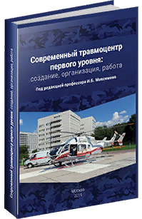



ПУБЛИКАЦИИ
Материалы исследования опубликованы:
в 1 монографии, 3 методических пособиях, в 16 научных публикациях
(из них 8 – в рецензируемых изданиях, рекомендованных ВАК)

Slide 27

БЛАГОДАРЮ ЗА ВНИМАНИЕ
QR-код для ознакомления с материалами

